Slide 1

RF-Next: Efficient Receptive Field Search for Convolutional Neural Networks
(CVPR 2021, IEEE PAMI 2022)
Ming-Ming Cheng
Nankai University
http://mmcheng.net
Notes:
为了响应中国图象图形学学会推动科普工作的号召。我计划陆续把一些前沿技术，写成科普文章与大家分享。今天将介绍一个发表于IEEE TPAMI 2022的最新工作RF-Next: Efficient Receptive Field Search for Convolutional Neural Networks。

Slide 2
Our work for multiscale feature extraction/integration
Salient object detection
  Deeply supervised salient object detection with short connections, IEEE TPAMI, 2019
  PoolNet+: Exploring the Potential of Pooling for Salient Object Detection, IEEE TPAMI, 2023.
Edge/line detection
  Richer Convolutional Features for Edge Detection, IEEE TPAMI, 2019
  Deep Hough Transform for Semantic Line Detection, IEEE TPAMI, 2022
Backbone feature extraction
  Res2Net: A New Multi-scale Backbone Architecture, IEEE TPAMI, 2022.
  P2T: Pyramid Pooling Transformer for Scene Understanding, IEEE TPAMI, early access.
Notes:
最近几年，我们的一系列工作都是关注神经网络中的多尺度问题，从如何更高效地提取和融合多尺度信息的角度开展研究，探索了显著性物体检测、边缘或直线检测、骨干网络特征提取等问题。

Slide 3
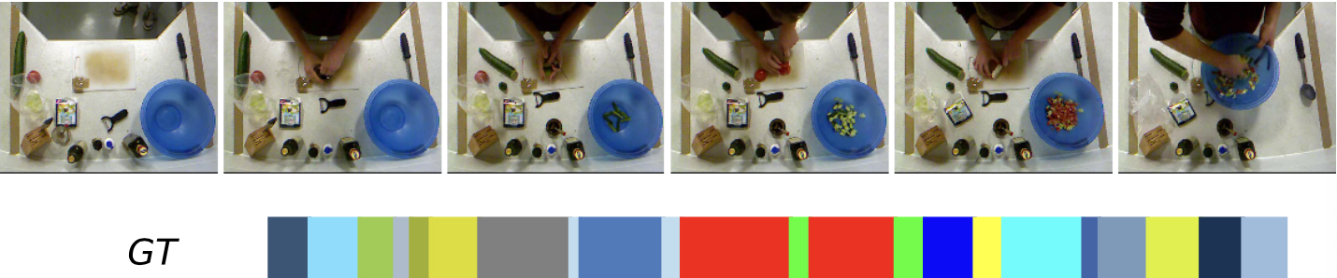
Starting from action segmentation task
Action segmentation require rich multiscale modeling ability
  Information diluted with exponential speed alone frames
  MS-TCN++ uses many receptive fields (RF) chosen from [1, 1024]
MS-TCN++: Multi-Stage Temporal Convolutional Network for Action Segmentation, IEEE TPAMI, early access in 2020.
Ordered or Orderless: A Revisit for Video based Person Re-Identification, IEEE TPAMI, 2021.
Notes:
这里我们以动作分割任务为例展开讨论。视频序列中的动作分割任务要求给每一个视频帧赋予一个语义动作类别，因而可以看成是1维的语义分割问题。与之前所有分割类方法类似，对多尺度信息的建模能力对这种任务至关重要。然而，我们发表于TPAMI 2021年的一个视频分析论文中从理论上分析了，采用经典的LSTM方法分析视频序列，容易遇到信息沿着时间序列指数级衰减的问题。在MS-TCN++工作中，我们进一步探索了使用一维卷积运算就可以有效解决动作分割问题的方案。这里我们采用一组具有非常丰富等效感受野的膨胀卷积，其dilation rate取值非常丰富，最小为1，最大为1024。

Slide 4
Efficient Receptive Field Search for CNN
Appropriate receptive fields in layers are crucial for CNN.
  Large receptive fields contribute to long-term dependencies
  Small receptive fields benefit the local details.
Problems with existing efficient NAS such as DARTS
  Differentiable ARchiTecture Searching rely on shared big networks
  Heavily dependent on the initial combination
  Either too costly or cannot support the large search space
Are there effective receptive field combinations that perform better than hand-designed patterns?
Notes:
在卷积神经网络中，合适的等效感受野至关重要。大的感受野有助于建模长距离依赖关系，而小的感受野有助于捕捉局部细节。我们之前设计了一系列高效建模多尺度信息，获取丰富等效感受野能力的模型。然而，手工设计毕竟有局限性，通常沿着某种简我们单的规律进行。这里我们想提出一个问题：是否可以高效地搜索合适的感受野，使得搜索得到的模型比手工设计的模型表现出更好的性能？提到神经网络结构的高效搜索。一类经典的做法是DARTS方法。虽然这种方法可以快速地在共享大网络里面进行搜索，但是方法性能比较强地依赖于初始化，并且难以支持非常大的搜索空间。

Slide 5
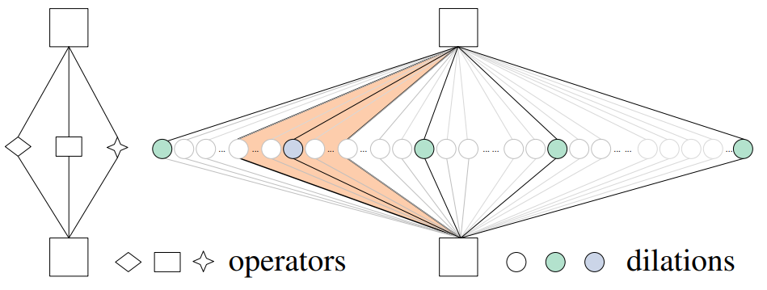
Search for better RF combinations?
Are there better RF combinations than hand-designed patterns?
Search space of RF combinations is too huge
RF has a huge search space.
Existing DARTS only supports
several operators for each layer.
Thousands of choices for each layer.
E.g. TCN has 1024⁴⁰ RF possible combinations.
Notes:
如左图所示，现有的DARTS方法通常只能在少数几种操作组合中进行搜索。这里说的少数，通常最多不超过十多种。但是感受野确定问题需要面对的搜索空间非常大。以动作分割任务的TCN方法为例，每一层的感受野变化范围从1到1024，并且有40层，总共有1024的40次方中不同的组合。

Slide 6
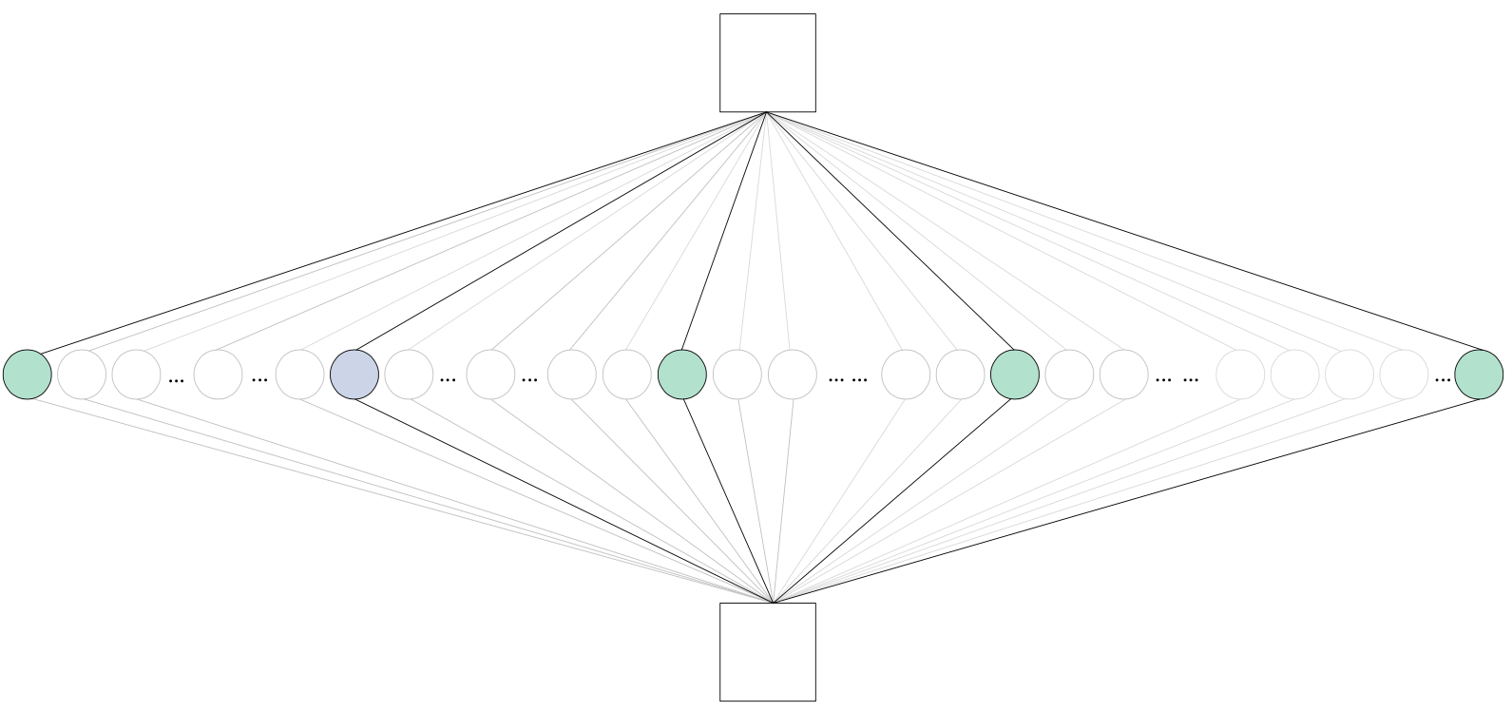
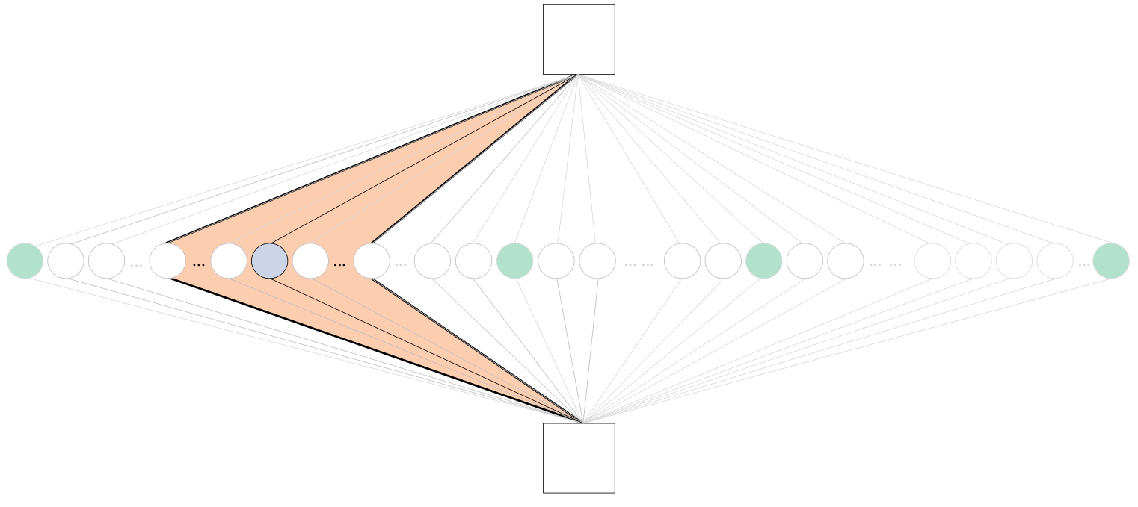

Global2local search in a coarse-to-fine manner.
Global search: Finding RF combin. beyond human knowledge.
Local search: Effective and efficient refine RF combinations.
Step1: Global search finds various new coarse RF combinations.
Step2: Local search finds more effective fine-grained RF combinations based on global-search.
dilation rate candidates
sparse search space
global searched results
Notes:
为此，我们提出了一种从全局到局部的感受野搜索算法，先以较低的搜索开销实现粗略的感受野搜索。然后再用一种基于概率密度的迭代搜索算法在细粒度层面以较低的计算开销实现精细的感受野搜素。

Slide 7
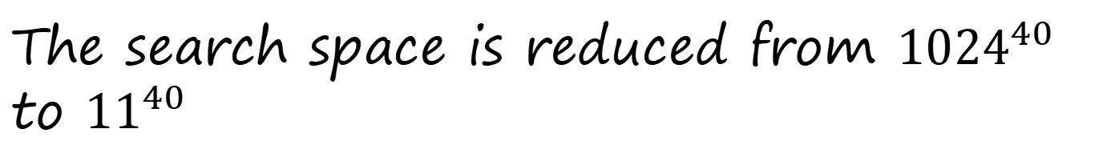
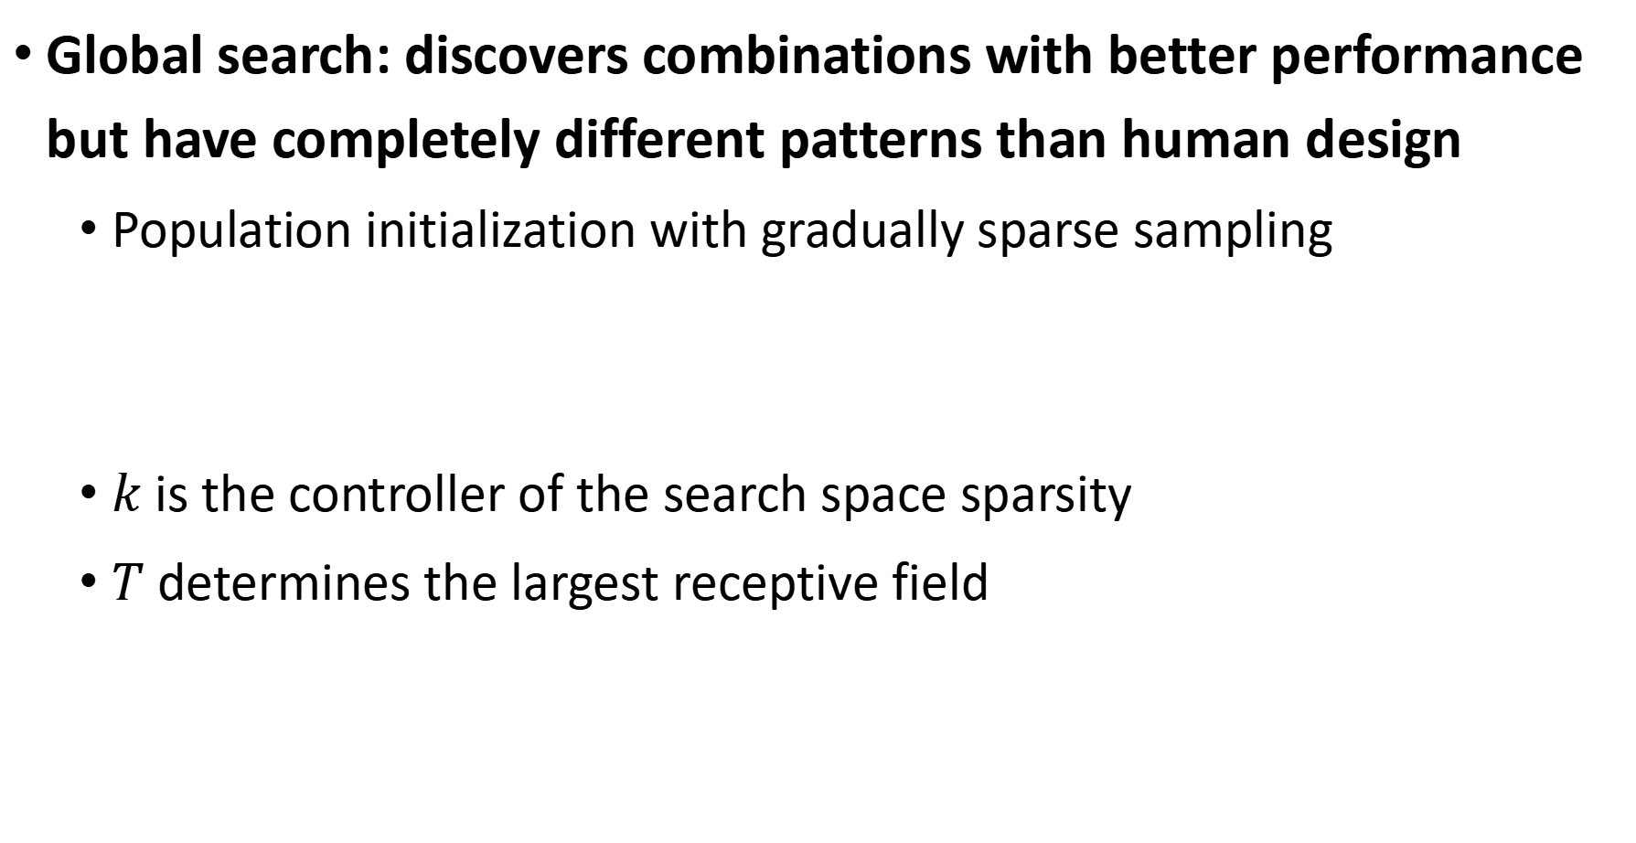
Genetic-based global search
Global search: discovers combinations with better performance but have completely different patterns than human design
  Population initialization with gradually sparse sampling
  $k$ is the controller of the search space sparsity
  $T$ determines the largest receptive field
The search space is reduced from ${1024}^{40}$ to ${11}^{40}$
Notes:
为了应对庞大的搜索空间。我们首先采用遗传算法搜索粗粒度的感受野组合。这种全局搜索的目的是发现适应于目标任务的感受野组合模式，所发现的模式很可能与手工设计简单组合模式全然不同。为了进一步减少搜索空间，我们在种群初始化时才用了指数级递增的稀疏采样。这里参数k控制采样稀疏程度，T控制最大感受野范围。这种稀疏采样可以将搜索空间从1024的40次方，降低到11的40次方。

Slide 8
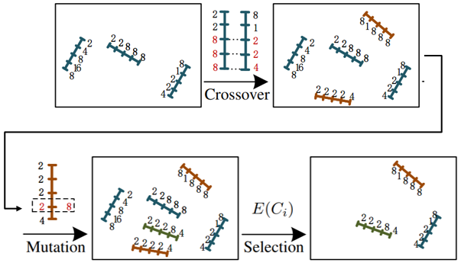
Genetic-based global search
Global search: discovers combinations with better performance but have completely different patterns than human design
  Sparse sampling
  Crossover
  Mutation
  Selection
Selection according to early stopped training
Notes:
稀疏采样之后，就是经典的遗传算法步骤，包括：交叉、突变、选择等。这里就不详细介绍算法实现细节。

Slide 9
Problems of using existing NAS method for local search
Search sparse operators with several choices in each layer
  → can not handle dilation rates with hundreds of choices
DARTS methods search operators with different functionality
  Searching on receptive fields only contains one dimension
Notes:
在局部细粒度搜索阶段，采用现有的NAS方法依然面临无法处理每层中上百个选择的大规模架构搜索问题。经典的DARTS方法针对功能各异的操作单元搜索设计，不能有效处理同一个维度下不同感受野的搜索。

Slide 10
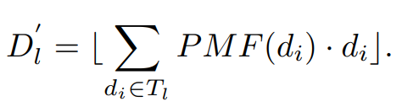
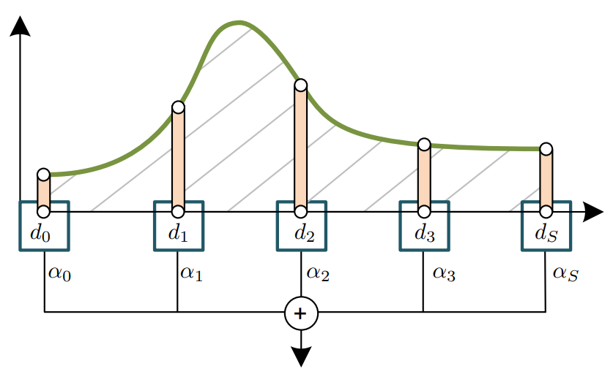
Expectation-guided iterative local search
Transfer the discrete dilation rates into a distribution, allowing fine-grained dilation rates searching.
Approximated probability mass function of dilation rates.
Notes:
我们采用了一种基于概率密度的迭代搜索算法在细粒度层面以较低的计算开销实现精细的感受野搜素。该方法首先将离散的扩张率转化为概率分布形式，是的细粒度扩张率搜索成为可能。

Slide 11
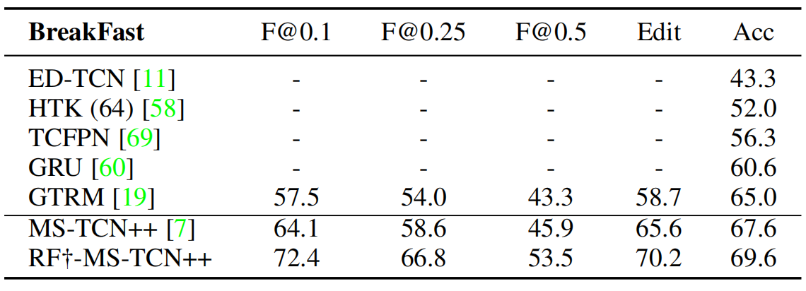
Experiments: Temporal Action Segmentation
Searched RF combinations are very different from human design
Human
RF-Next:
Very different from human design!
Notes:
我们展示了不同任务的不同网络结构在每一层的搜索得到的感受野。可以看到不同任务的所需的网络感受野非常不同。而且有一些感受野设计完全超出了人类的经验。比如动作序列分割任务中，人工设计的感受野都是从小到大，指数级递增。但是，搜索的感受野完全不同，一上来就是40,500，甚至1000多这种超大感受野。 搜索得到的感受野可以更加有效地处理动作分割问题，算法性能比之前的最优方法有大幅提升。

Slide 12
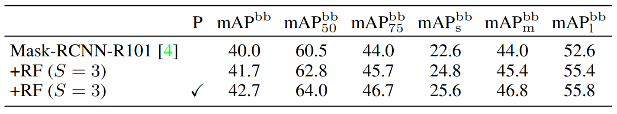
Experiments: Object detection Instance segmentation
Searched RF combinations are very different from human design
Large RF (Kernel) is vital in some layers.
Notes:
而对实例分割任务一般大家都设置空洞率为1，但是搜索出的感受野会在某些层非常大，这也超出之前大家的经验预期。

Slide 13
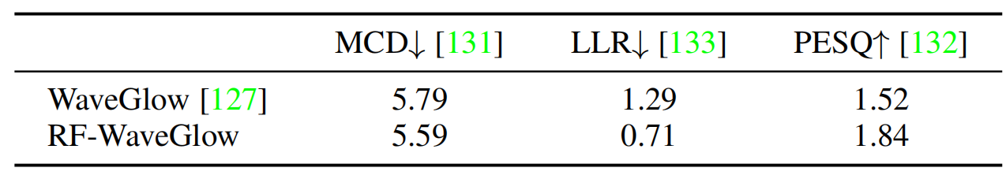
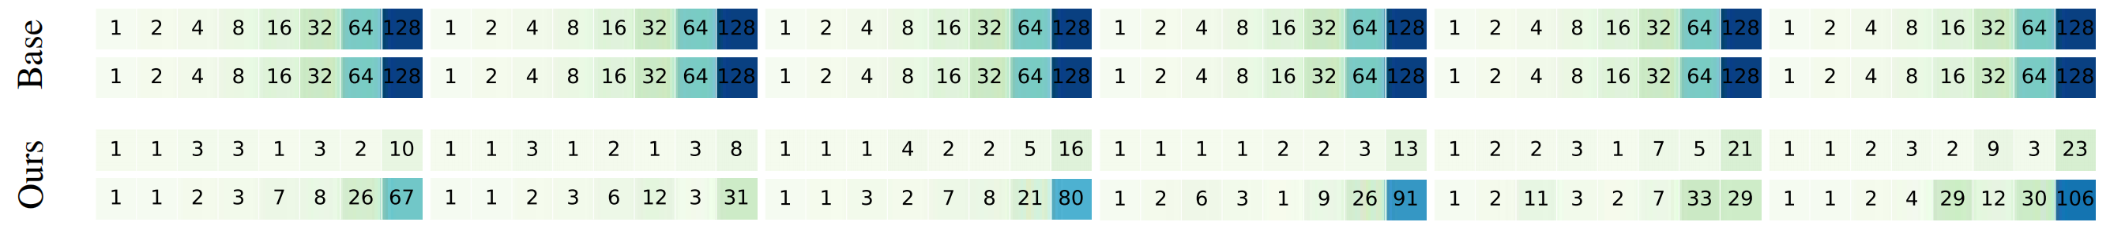
Experiments: Speech synthesis
Searched RF combinations are very different from human design
RF should not be too large.
Notes:
对于语音合成任务，我们搜索出的不同阶段的感受野大小和手工设计的简单模式也有很大的区别。

Slide 14
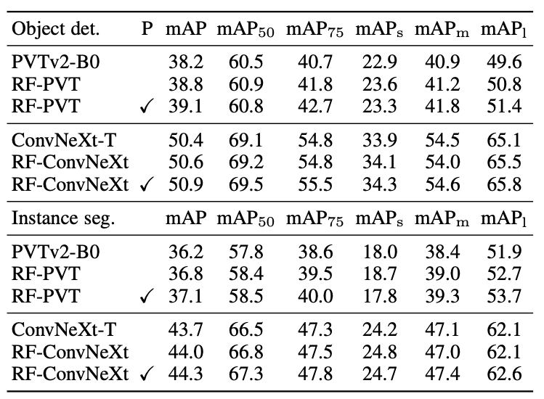
RF-Next improves multiple SOTA models.
RF-Next improves SOTA VIT/CNN models: RF-PVT, RF-ConvNeXt
ConvNext-T | 82.1%
RF-ConvNext-T | 82.4%
No more debate about what size of large kernel should be used!
Notes:
我们也进一步将感受野搜索的方法用于Backbone模型的优化。即使对近期新出现的一些性能已经非常强大的模型，例如著名的PVTV2，ConvNeXt等，我们的方法也能进一步提升这些模型的性能。

Slide 15
Major discovery
Proper receptive fields of CNN are beneficial to many tasks.
The receptive field requirements of different parts of the network are quite different.
As long as your network uses Conv, RF-Next can further improve the model.
Source code: mmcheng.net/rfnext
Notes:
最后是简单的总结。合适的感受野大小对于卷积神经网络在各种任务中的性能提升有着重要作用。神经网络中不同部分的感受野的设置需求不同。只要你的方法中使用了卷积操作，我们的RF-Next方法就很有可能进一步提升模型性能。我们的源代码也已经开源。

